Slide 1
Всероссийский творческий конкурс. Логопедические открытия.
Инновации в логопедии.
Подготовила –учитель-логопед
Домаева М.В.

Slide 2
ИТ- одна из форм инноваций в логопедии.
Информационная технология обучения – это педагогическая технология, использующая специальные способы, программные и технические средства (кино, аудио- и видеосредства, компьютеры, телекоммуникационные сети) для работы с информацией.

Slide 3
Возможности использования ИТ в логопедии:
• повышение мотивации к логопедическим занятиям;
• организация объективного контроля развития и деятельности детей;
• расширение сюжетного наполнения традиционной игровой деятельности;
• возможность быстрого создания собственного
дидактического материала;
• визуализация акустических компонентов речи;
• расширение спектра невербальных заданий;
• обеспечивают незаметный для ребёнка переход от игровой деятельности к учебной;
• значительные возможности в развитии ВПФ: схематизация, символизация мышления; формирование планирующей функции мышления и речи;
• за счёт повышенного эмоционального тонуса осуществляется более быстрый перевод изучаемого материала в долговременную память.

Slide 4
МЕРСИБО- портал, на котором я зарегистрирована и активно им пользуюсь.
В своей работе я применяю диски, которые имею в наличии.
-Конструктор картинок-2.
-Звуковой калейдоскоп.
-Начинаю говорить.
Результат работы заметно улучшился. Дети играют в игры с удовольствием, не замечая времени, а я преследую свои логопедические цели. Работать стало легче и интересне.

Slide 5
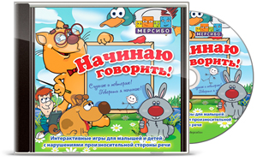
Интерактивные игры для детей с нарушениями произносительной стороны речи .

Slide 6
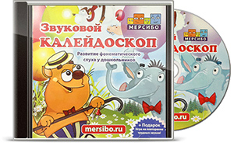
Развитие фонематического слуха у дошкольников.

Slide 7
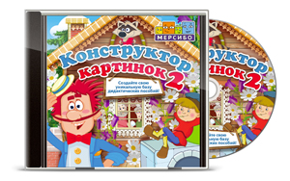
Дидактические пособия.

Slide 8
Игры, размещённые на диске способствуют
-развитию фонематического слуха,
-автоматизации трудных звуков,
-развитию моторики,
-освоению грамматики,
-развитию связной речи,
-тренировке логики и внимания.

Slide 9
Инновационные методы воздействия в деятельности логопеда становятся перспективным средством коррекционно-развивающей работы с детьми, имеющими нарушения речи. Эти методы принадлежат к числу эффективных средств коррекции и помогают достижению максимально возможных успехов в преодолении речевых трудностей у детей дошкольного возраста. На фоне комплексной логопедической помощи инновационные методы, не требуя особых усилий, оптимизируют процесс коррекции речи детей и способствуют оздоровлению всего организма.

